Slide 1

Chào mừng các con đến với tiết học vần

Slide 2


Bài giảng trực tuyến
Môn: Tiếng Việt
Bài 71: ơn - ơt

Slide 3
Thứ năm ngày 25 tháng 11 năm 2021
Tiếng Việt
Bài 70: ôn, ôt
Yêu cầu cần đạt:
* Phát triển năng lực ngôn ngữ
- Học sinh nhận biết vần ôn, ôt; đánh vần, đọc đúng tiếng có vần ôn, ôt.
- Nhìn chữ, tìm và đọc đúng tiếng có vần ôn, vần ôt.
- Đọc đúng, tìm hiểu bài tập đọc Nụ hôn của mẹ.
- Viết đúng: ôn, ôt, thôn, cột (trên bảng con).
* Phát triển các năng lực chung và phẩm chất
- Hợp tác có hiệu quả với các bạn trong nhóm, trong tổ và trong lớp.
- Từ tình cảm giữa Chi và mẹ, bước đầu hình thành cho các em tình cảm gia đình.
2. Đồ dùng dạy học:
- Giáo viên: Máy tính nối mạng, phần mềm zoom...
- Học sinh: Máy tính, điện thoại, ipas,…có kết nối mạng, SGK, vở BTTV
3. Các hoạt động dạy- học chủ yếu:

Slide 4


Khởi động
số bốn số một
chồn cột cờ
thôn xóm lá lốt

Slide 5

Bài 71: ơn - ơt

Slide 6
ơn
ơt
ơ
n
ơ
t
ơ - nờ - ơn
ơ - tờ - ơt

Slide 7

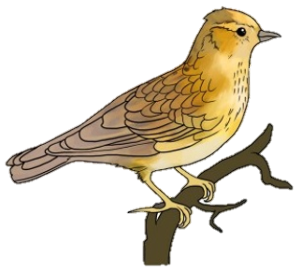

Làm quen
sơn ca
vợt
sơn
vợt
sờ - ơn - sơn
vờ - ơt - vơt - nặng - vợt
s
ơn
v
ợt

Slide 8


Slide 9

Thư giãn

Slide 10
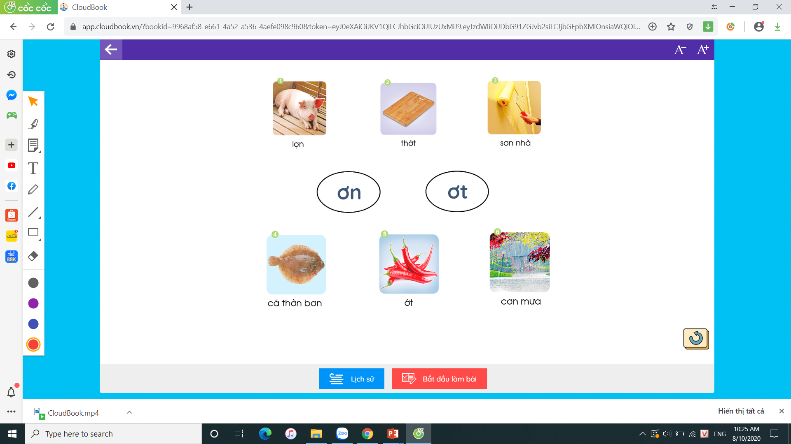
Tìm tiếng có vần ơn, tiếng có vần ơt?

Slide 11
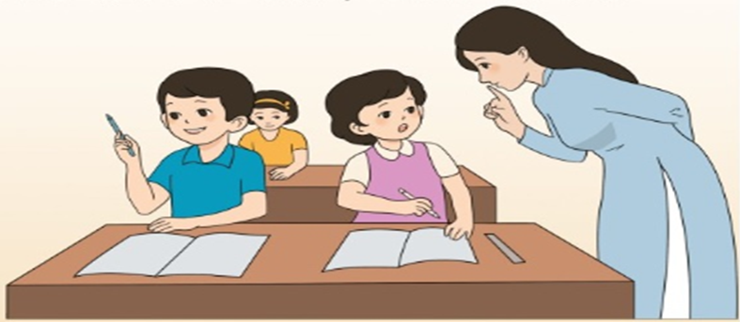
Tập đọc
SƠN VÀ HÀ
  Giờ kiểm tra. Sơn vừa chép đề vừa lẩm nhẩm: “ Giỏ
có 8 con cá thờn bơn. Cho bớt 5 con, còn 4”. Hà
thì thầm: “ Còn 3 chứ?”.
  Cô Yến đến bên Hà:
  Hà để bạn tự làm đi.
  Hà lễ phép:
  Dạ.
  Sơn ngẫm nghĩ. Em chợt nghĩ ra và nắn nót viết:
“ 8 – 5 = 3.
NGUYỄN LY
1
2
3
4
5
6
7
8
8
9
10
11

Slide 12
Tập đọc
SƠN VÀ HÀ
  Giờ kiểm tra. Sơn vừa chép đề vừa lẩm nhẩm: “ Giỏ
có 8 con cá thờn bơn. Cho bớt 5 con, còn 4”. Hà
thì thầm: “ Còn 3 chứ?”.
  Cô Yến đến bên Hà:
  Hà để bạn tự làm đi.
  Hà lễ phép:
  Dạ.
  Sơn ngẫm nghĩ. Em chợt nghĩ ra và nắn nót viết:
“ 8 – 3 = 5”.
NGUYỄN LY
1
2
3
4
5
6
7
8
8
9
9
10

Slide 13
Tập đọc
SƠN VÀ HÀ
  Giờ kiểm tra. Sơn vừa chép đề vừa lẩm nhẩm: “ Giỏ
có 8 con cá thờn bơn. Cho bớt 5 con, còn 4”. Hà
thì thầm: “ Còn 3 chứ?”.
  Cô Yến đến bên Hà:
  Hà để bạn tự làm đi.
  Hà lễ phép:
  Dạ
  Sơn ngẫm nghĩ. Em chợt nghĩ ra và nắn nót viết:
“ 8 – 3 = 5”.
NGUYỄN LY

Slide 14
Tập đọc
SƠN VÀ HÀ
  Giờ kiểm tra. Sơn vừa chép đề vừa lẩm nhẩm: “ Giỏ
có 8 con cá thờn bơn. Cho bớt 5 con, còn 4”. Hà
thì thầm: “ Còn 3 chứ?”.
  Cô Yến đến bên Hà:
  Hà để bạn tự làm đi.
  Hà lễ phép:
  Dạ
  Sơn ngẫm nghĩ. Em chợt nghĩ ra và nắn nót viết:
“ 8 – 3 = 5”.
NGUYỄN LY

Slide 15

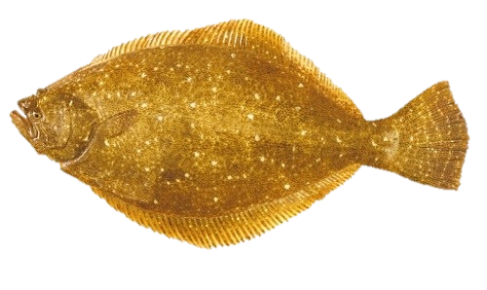
Cá thờn bơn là một loài cá thân bẹt được tìm thấy ở cả đại dương và các vùng nước ngọt, thức ăn của chúng là các loài động vật giáp xác nhỏ và các loài động vật không xương sống.

Slide 16

Luyện đọc từ khó
kiểm tra
lẩm nhẩm
thờn bơn
bớt
nắn nót
lễ phép

Slide 17
Tập đọc
SƠN VÀ HÀ
  Giờ kiểm tra. Sơn vừa chép đề vừa lẩm nhẩm: “ Giỏ
có 8 con cá thờn bơn. Cho bớt 5 con, còn 4”. Hà
thì thầm: “ Còn 3 chứ?”.
  Cô Yến đến bên Hà:
  Hà để bạn tự làm đi.
  Hà lễ phép:
  Dạ
  Sơn ngẫm nghĩ. Em chợt nghĩ ra và nắn nót viết:
“ 8 – 3 = 5”.
NGUYỄN LY

Slide 18
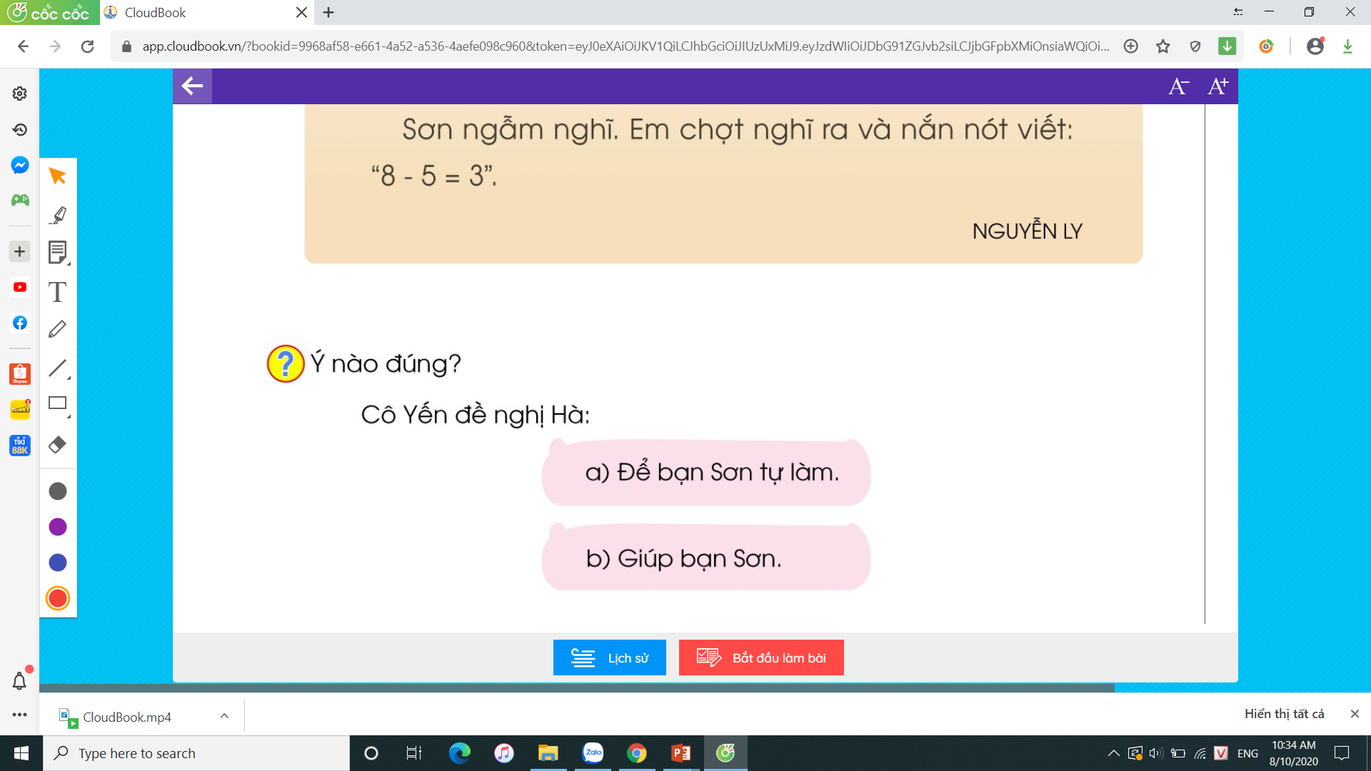

Slide 19
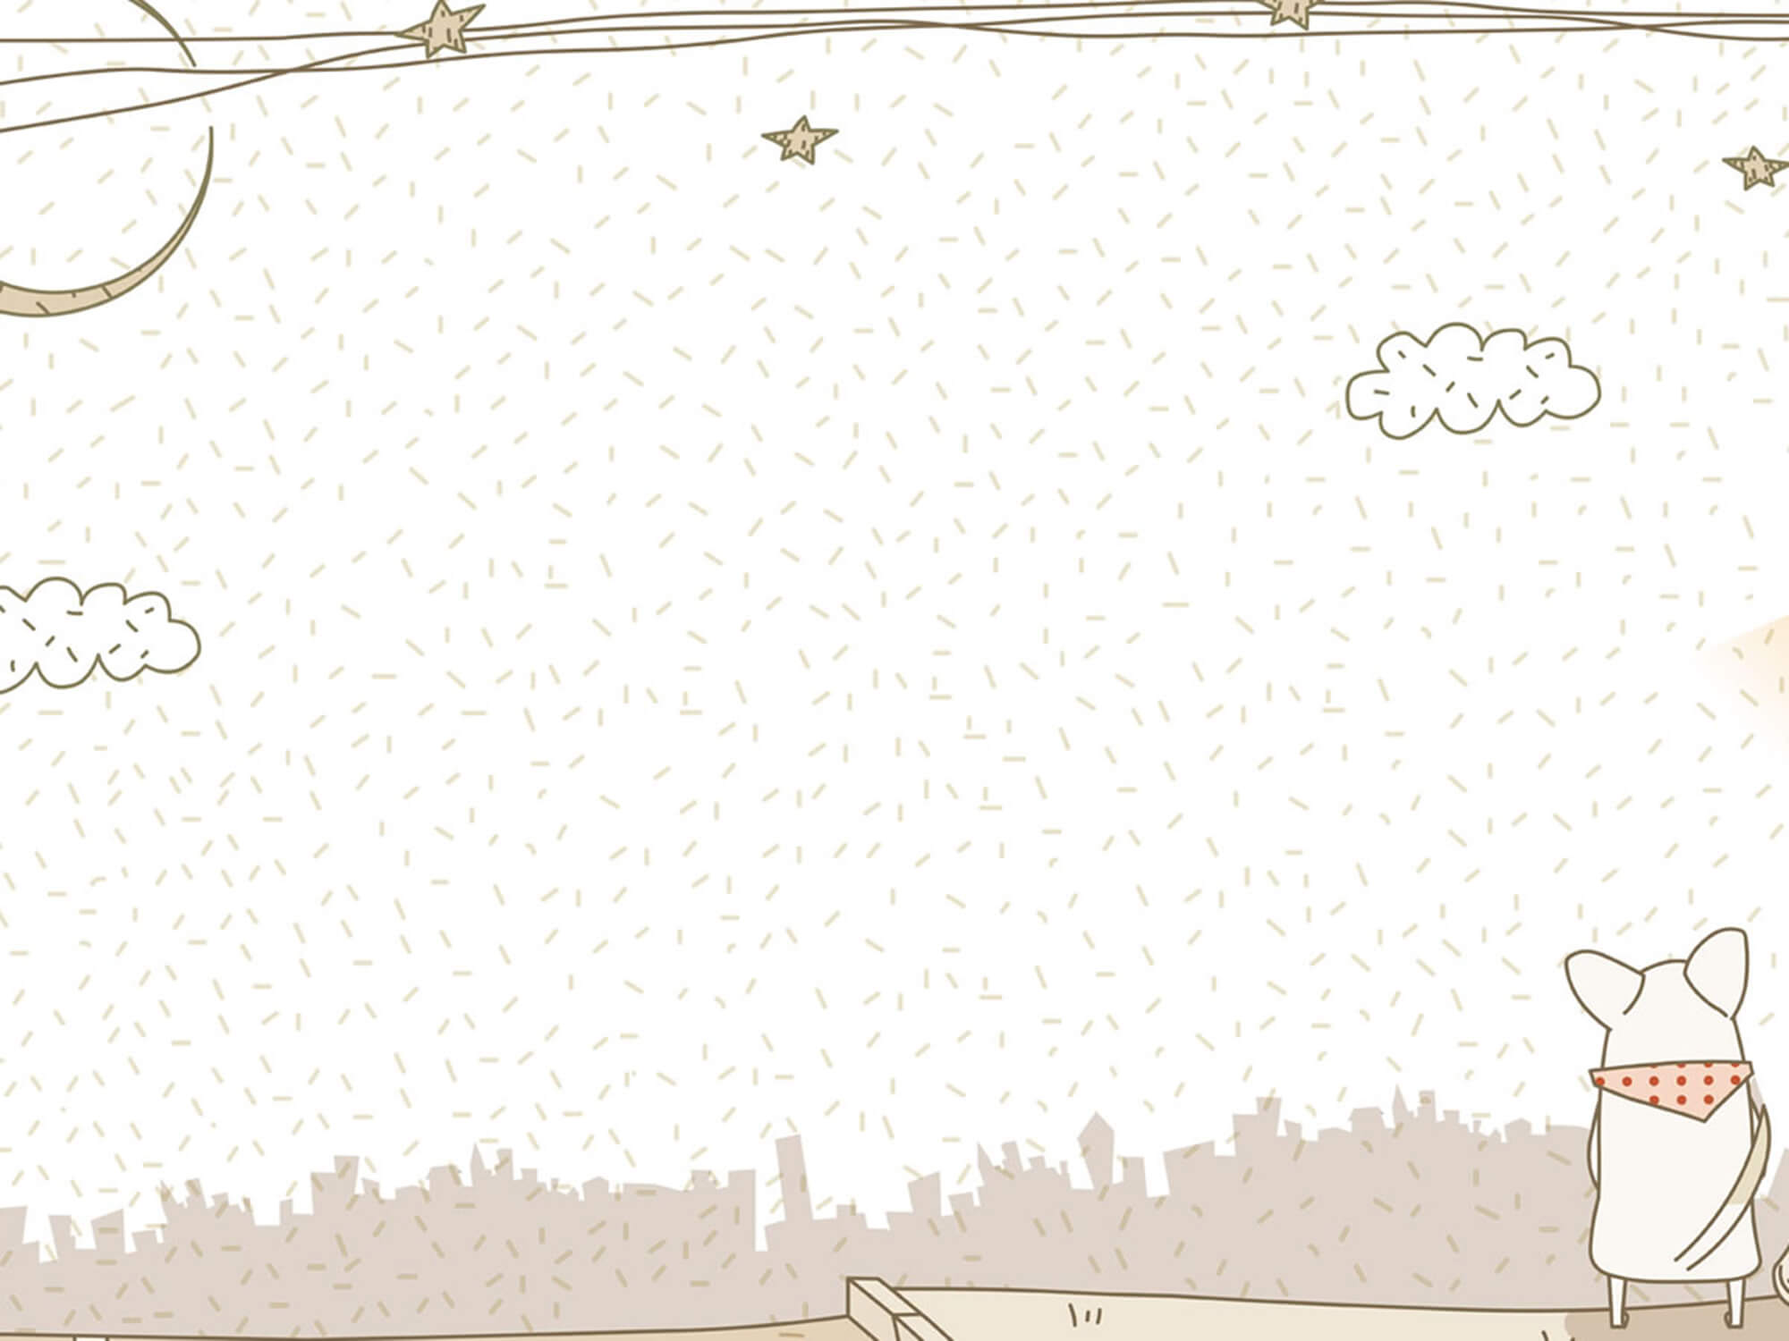
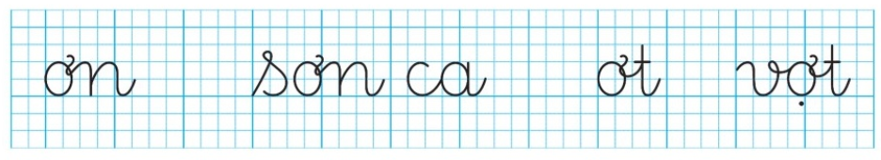
Tập viết

Slide 20


Slide 21

Dặn dò

Slide 22


